Slide 1
מדפים
המדף הגבוה
מדף הזהב (בגובה העיניים)
המדף הנמוך (על הרצפה) ⬇️

Slide 2
משימות
קחו את השקית אורז ושימו אותו במדף הנמוך שעל הרצפה. שקית גדולה וזולה, נשים אותה נמוך על הרצפה.
קחו את המעדן יוגורט ושימו אותו במדף האמצעי, מדף הזהב. במדף הזהב כולם רואים כמה זה טעים!
קחו את המנקה חלונות ושימו אותו במדף הגבוה שעל הארון. זה חומר ניקוי, שמים אותו גבוה ורחוק.
קחו את השוקולד מתוק ושימו אותו במדף האמצעי, מדף הזהב. זה מדף הזהב! הסופר רוצה שמיד נראה את זה ונקנה.
קחו את הנוזל כלים ושימו אותו במדף הגבוה שעל הארון. זה מוצר ניקוי, שמים אותו במדף הגבוה.
קחו את האבקת כביסה ושימו אותו במדף הגבוה שעל הארון. זה כבד ולא קונים כל יום, אז שמים גבוה על הארון.

Slide 3
משימות
קחו את הקורנפלקס צבעוני ושימו אותו במדף האמצעי, מדף הזהב. הסופר שם את הכוכבים באמצע כדי שלא נפספס!
קחו את החטיף מלוח ושימו אותו במדף האמצעי, מדף הזהב. בגובה העיניים הכי נוח לקחת את החטיפים!
קחו את החבילת פסטה ושימו אותו במדף הנמוך שעל הרצפה. זה מוצר פשוט וזול, אז צריך להתכופף כדי לקחת אותו.
קחו את הסמרטוטי רצפה ושימו אותו במדף הנמוך שעל הרצפה. זה מוצר פשוט, אז הוא מחכה לנו למטה.

Slide 4
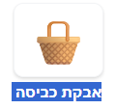
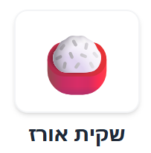
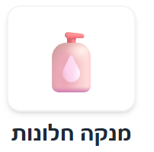
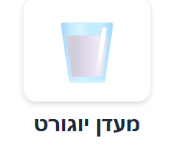
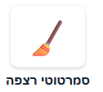
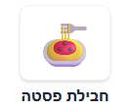
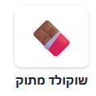
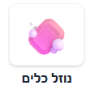
פריטים

Slide 5
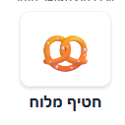
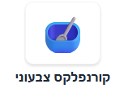
פריטים

